Slide 1
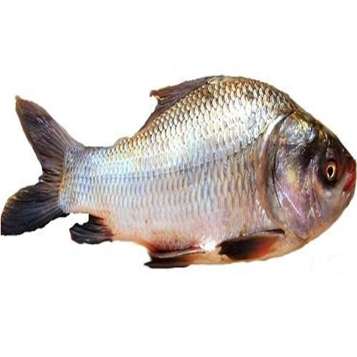
স্বাগতম

Slide 2
পরিচিতি
মোঃ শাহিদুল ইসলাম
সহকারি শিক্ষক(কৃষি শিক্ষা)
সুবিদপুর মাধ্যমিক বিদ্যালয়
মেহেরপুর সদর , মেহেরপুর
মোবাইল নং-০১৭০৩-৬১৩১৫১
শ্রেণীঃ ৬ষ্ঠ
বিষয়ঃ কৃষি শিক্ষা
অধ্যয়ঃ ৫ম
পাঠঃ ৮
তারিখঃ১৪/০৩/২০২০ সময়ঃ ৫০ মিনিট

Slide 3
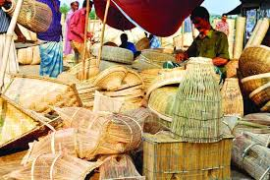
ছবিগুলো দেখে একটু চিন্তা কর

Slide 4
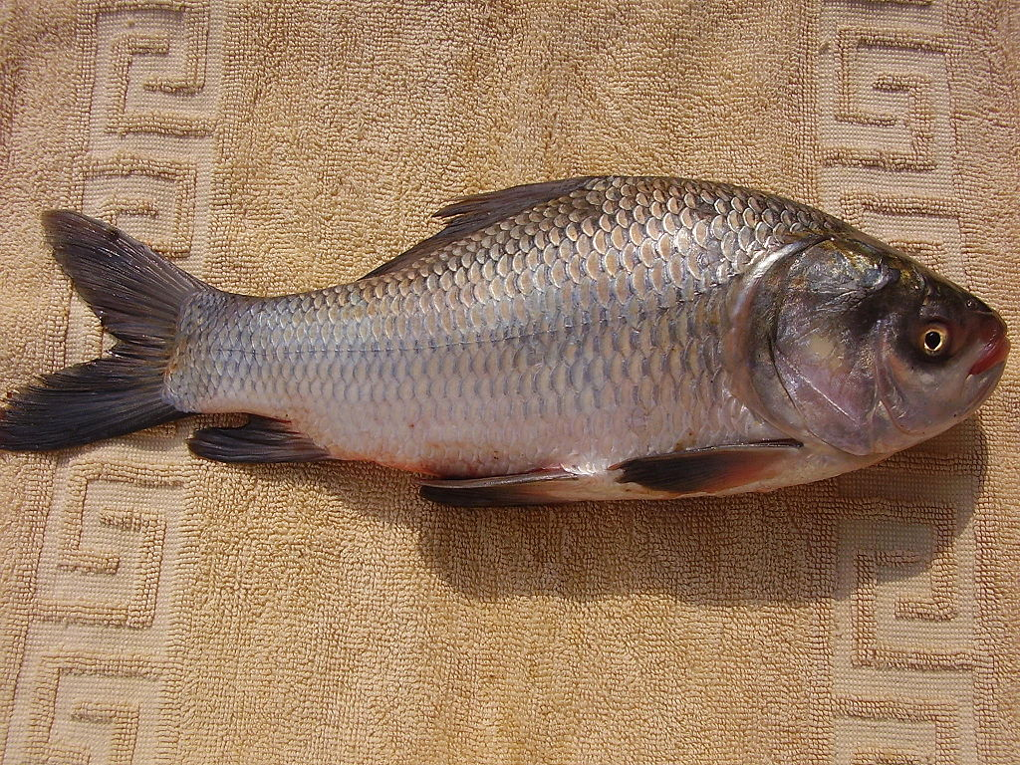

Slide 5
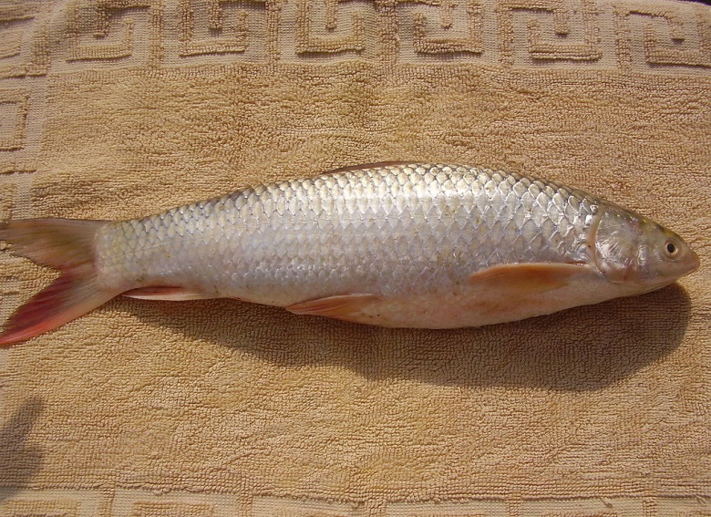
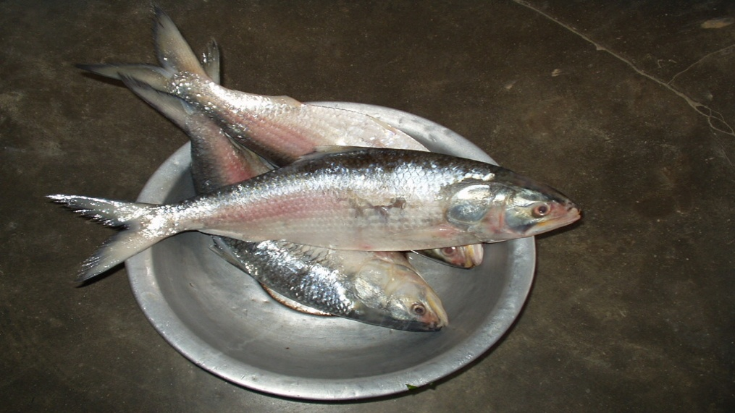
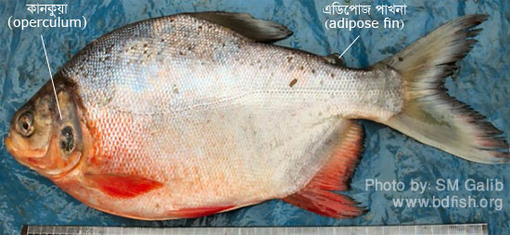
বাটা
ইলিশ
কাতলা
রুপচাঁদা

Slide 6
বাংলাদেশে চাষযোগ্য মাছের পরিচিতি

Slide 7
শিখনফল
পাঠ শেষে শিক্ষার্থীরা………
১) চাষযোগ্য মাছ কি তা বলতে পারবে
২) বাংলাদেশে চাষযোগ্য মাছের নামের তালিকা তৈরী করতে পারবে
৩) বাংলাদেশে চাষযোগ্য মাছগুলো সনাক্ত করে তাদের বৈশিষ্ট্য উল্লেখ্য করতে পারবে
৪) বাংলাদেশে চাষযোগ্য মাছের পুষ্টিমান এবং অর্থনৈতিক গুরত্ব বিশ্লেষণ করতে পারবে।

Slide 8
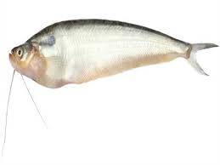
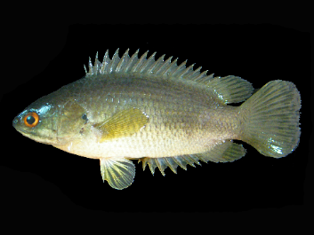
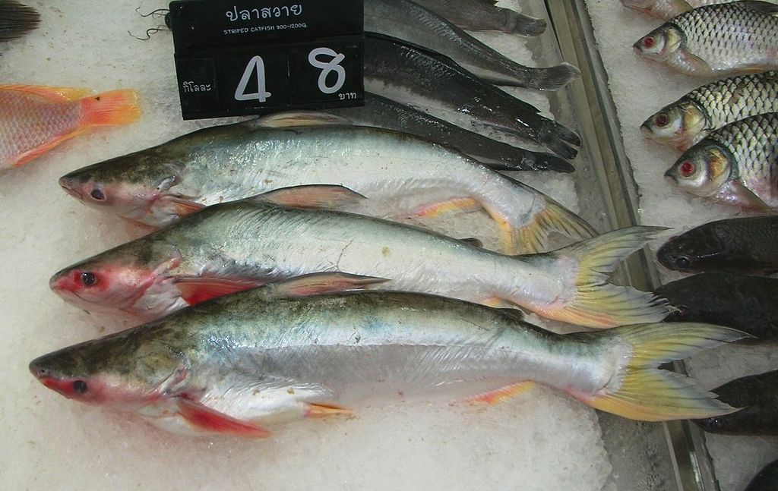
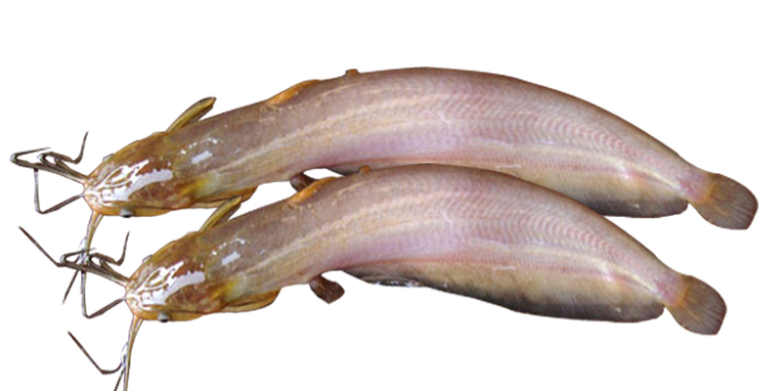
ফলই
কৈই
পাঙ্গাস
শিং

Slide 9
একক কাজ
পুকুরে চাষযোগ্য মাছ কাকে বলে ?

Slide 10
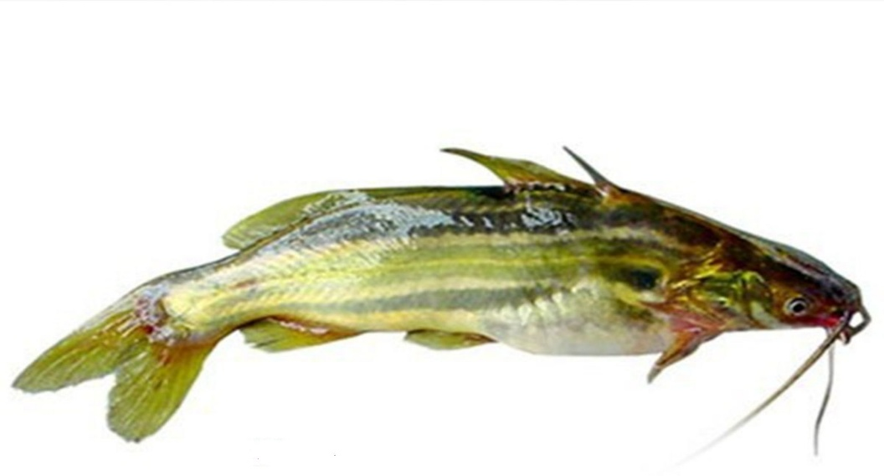
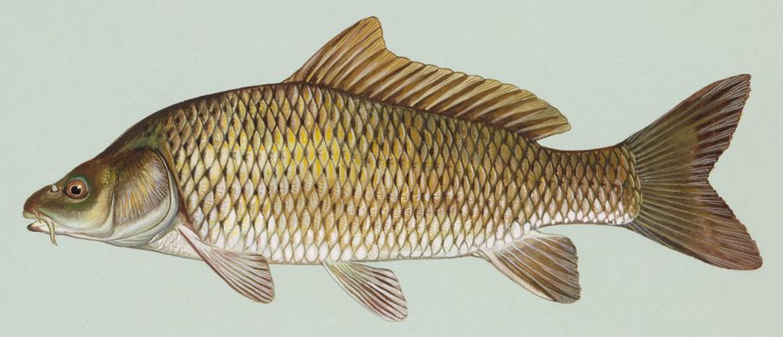
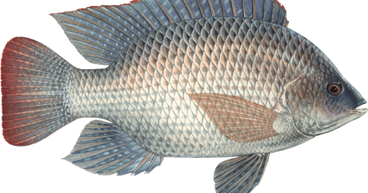
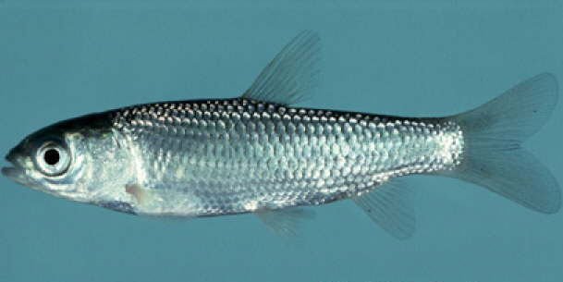
টেংরা
কমনর্কাপ
তেলাপিয়া
গ্রাসর্কাপ

Slide 11
জোড়ায় কাজ
বাংলাদেশে পুকুরে চাষযোগ্য মাছের নামের তালিকা তৈরী কর ।

Slide 12
বাংলাদেশে চাষযোগ্য মাছের নামের তালিকাঃ
১ । রুই
২ । কাতলা
৩ । মৃগেল
৪ । সিল্ভার কার্প
৫ । গ্রাসকার্প
৬ । তেলাপিয়া
৭ । থাই সরপুঁটি
৮ । কালবাউশ
৯ । গলদা ও বাগদা চিংডি
১০। পাঙ্গাস, ইত্যাদি

Slide 13
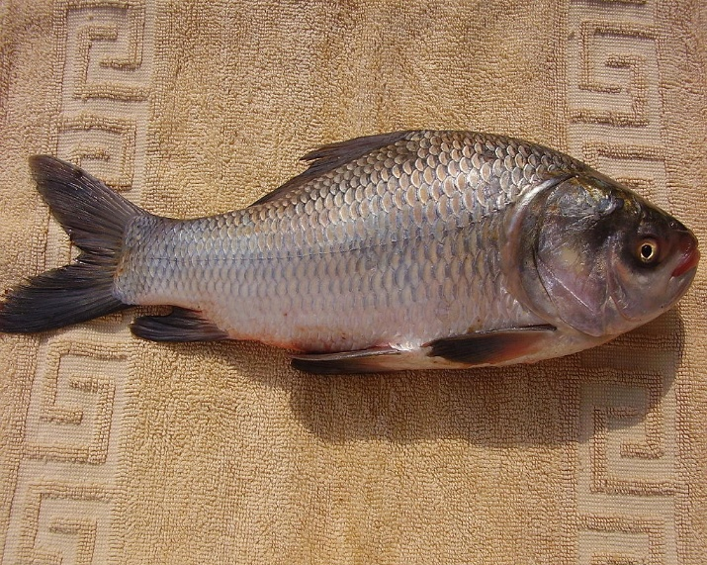
কাতলাঃ এদের মাথা বড় , দেহ চওড়া ও একটু চ্যাপ্ট । পিঠ উচু , মুখ উপরের দিকে বাঁকানো। এ মাছ বেশী তাড়াতাড়ি বাড়ে । ঠিক মত খাবার পেলে দুই বছরে ৪-৫ কেজি পর্যন্ত বড় হয় ।
গ্রাসকার্পঃ এদের দেহ বেশ লম্বা ,মাথা ছোট । দেহের রঙ সাদাটে পাখনা ছোট । এরা দ্রুত বাড়ে ।চাষ অবস্থায় যেকোন ঘাস ও লতাপাতা খাওয়ানো যায় ।

Slide 14
দলীয় কাজ
তোমরা নিম্ন উল্লেখিত মাছগুলো সনাক্ত কর এবং বৈশিষ্ট্য লিখ

Slide 15
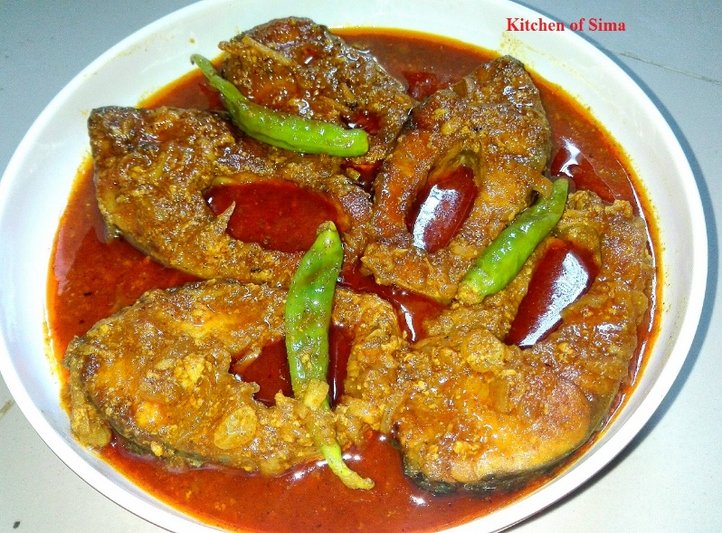
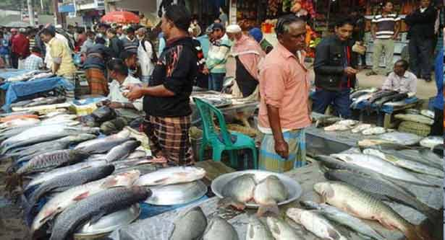
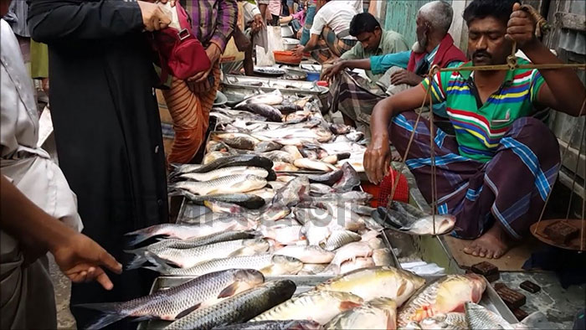
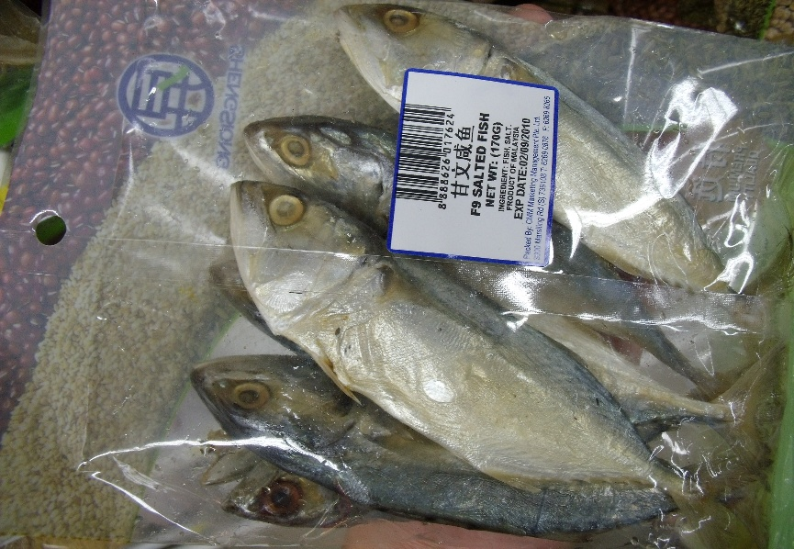
মাছের পুষ্টিমান ও অর্থনৈতিক গুরত্ব

Slide 16
মূল্যায়ন
১)মাছ কোন জাতিয় খাদ্য ?
২)মলা , ঢেলা মাছে কোন ভিটামিন থাকে এবং এই ভিটামিনের কাজ কি ?
৩)মাছের কাটায় কোন উপাদান থাকে ?
৪) দুইটি লোনা পানির মাছের নাম বল?

Slide 17
বাড়ির কাজ
৪। বাংলাদেশে চাষযোগ্য মাছের পুষ্টিমান এবং অর্থনৈতিক গুরত্ব লিখে আনবে ।

Slide 18
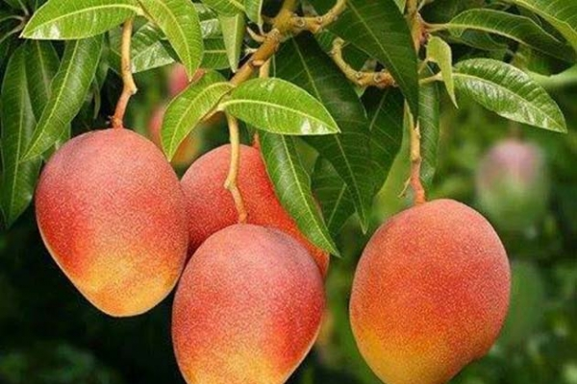
ধন্যবাদ

